Slide 1



SPÉCIALITÉ SVT EN PREMIÈRE

Slide 3
3 OBJECTIFS DE LA SPÉCIALITÉ SVT
Maîtriser des connaissances validées scientifiquement
Maîtriser des modes de raisonnement propres aux sciences
= Acquérir une culture scientifique solide
Développer un esprit critique
Devenir un citoyen responsable de ses choix
= Appréhender le monde actuel et son évolution
Poursuivre des études scientifiques dans l’enseignement supérieur

Slide 4
COMPÉTENCES DÉVELOPPÉES EN SPÉ SVT
COMPETENCES | Exemples de capacités
Maîtriser des connaissances | Restituer des connaissances Utiliser ses connaissances
Pratiquer des démarches scientifiques | Concevoir une stratégie pour répondre à un problème Interpréter des résultats et conclure
Concevoir, créer, réaliser | Mettre en œuvre un protocole Utiliser un appareil d’observation Utiliser l’outil informatique
Pratiquer des langages | Réaliser un tableau, graphique, schéma, dessin Rédiger un texte
Utiliser des outils et mobiliser des méthodes | Organiser son travail Travailler en binôme
Adopter un comportement éthique et responsable | Respecter des individus, des biens et des règles de sécurité Fonder ses choix de comportement vis-à-vis de sa santé, de l’environnement

Slide 5
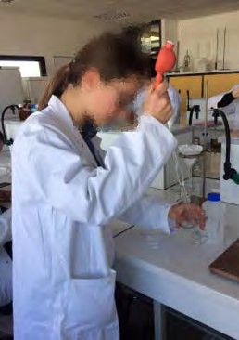
OUTILS ET SUPPORTS EN SPÉ SVT
TRAVAUX PRATIQUES
2h par semaine, en groupe

Slide 6
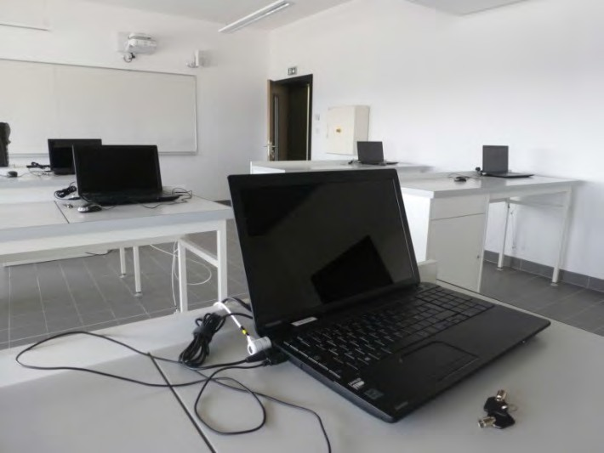
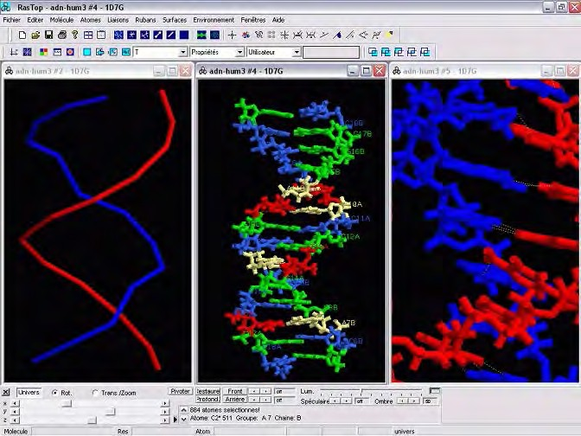
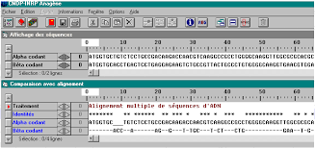
OUTILS ET SUPPORTS EN SPÉ SVT
OUTILS NUMÉRIQUES

Slide 7


PROGRAMME SPÉ SVT PREMIERE
TERRE VIE ET EVOLUTION
ENJEUX CONTEMPORAINS
CORPS HUMAIN ET SANTE
Transmission, variation et expression du programme génétique
Variation génétique et santé
Ecosystèmes et service environnementaux
Fonctionnement du système immunitaire
Dynamique interne de la Terre

Slide 8

Thème 1 La Terre, la Vie et
l’organisation du vivant
1.
Les grands thèmes
Transmission du patrimoine génétique
La dynamique interne de
la Terre

Slide 9

Thème 2 Enjeux Contemporains de la
planète
comprendre les écosystèmes
Ecosystèmes et services
environnementaux
Gérer les écosystèmes

Slide 10

Thème 3
Corps humain et
santé
Variations génétiques et santé
Le système immunitaire

Slide 11
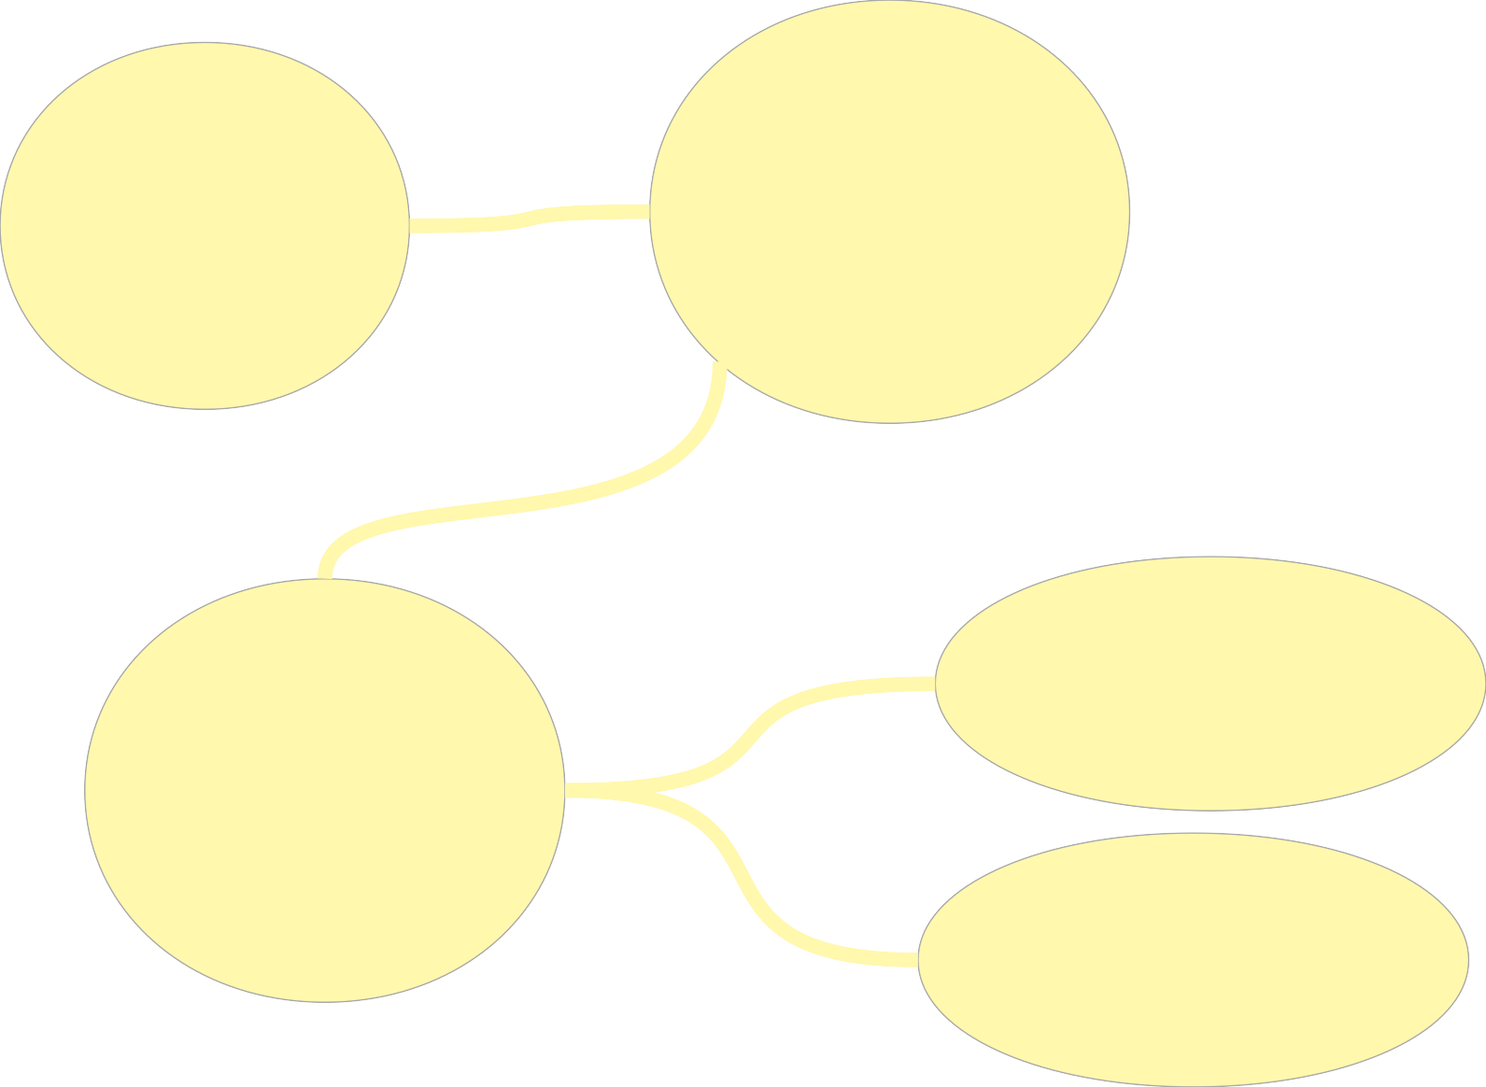
Thème 3
Corps humain et
santé
comprendre les maladies génétiques
Variations génétiques et santé
comprendre les cancers

Slide 12
LES CONTENUS - SPECIALITE SVT (1ÈRE)
La vie, la Terre et l’organisation du vivant
•Transmission, variation et expression du patrimoine génétique (divisions cellulaires, réplication de l’ADN, mutations de l’ADN et variabilité génétique, évolution du génome humain, expression du patrimoine génétique, enzymes)
•La dynamique interne de la Terre (structure du globe terrestre et méthodes d’études, dynamique de la lithosphère, divergence, convergence)
Écosystèmes et services environnementaux
•Les écosystèmes : des interactions dynamiques entre les êtres vivants et entre eux et leur milieu (complexité des écosystèmes biologiques, diversité des interactions au sein d’un écosystème)
•L’humanité et les écosystèmes (comprendre que la démarche scientifique permet d’apporter des solutions à des problèmes écologiques complexes)
Corps humain et santé
•Variation génétique et santé (causes et mode de transmission d’une maladie génétique, cancérisation, résistance aux antibiotiques)
•Le fonctionnement du système immunitaire humain (immunité innée, acquise, adaptative, utilisation de l’immunité adaptative en santé humaine – vaccination, immunothérapie)

Slide 13

QUELLES POURSUITES D’ÉTUDES AVEC LA SPÉCIALITÉ SVT ?
Alimentation Santé
Environnement Social
SVT
Recherche
Sport
Enseignement

Slide 14
QUELLES ASSOCIATIONS DE SPÉCIALITÉS AVEC LA SPÉ SVT ?
AVEC DES SPÉCIALITÉS SCIENTIFIQUES :
MATHS
PHYSIQUE-CHIMIE
SNI (sciences du numérique et de l’informatique)
Concours paramédicaux BTS / DUT
Etudes de santé(PASS, L AS,….)
Fac biologie, géologie Fac STAPS
FAC biostatistique
Classes préparatoires aux grandes écoles : BCPST
…

Slide 15
QUELLES ASSOCIATIONS DE SPÉCIALITÉS AVEC LA SPÉ SVT ?
AVEC DES SPÉCIALITÉS NON SCIENTIFIQUES :
SES
HG
ANGLAIS
PHILO
Concours sociaux Concours paramédicaux Ecole d’infirmier
Ecole d’orthophonie BTS / DUT
Ecole de journaliste Fac de :
Droit
Histoire
Géographie
Psychologie
…

Slide 17
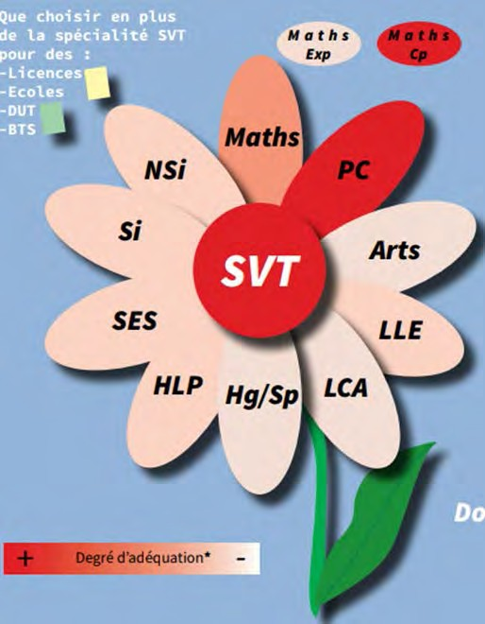
Etude de santé
médecine
pharmacie
dentaire
Maïeutique (sage femme)

Slide 18
DOMAINE DE LA SANTÉ ET DU SOCIAL
DUT
Carrières sanitaires et sociales
Génie biologique (analyses biologiques et biochimiques)
SVT
BTS paramédical et sanitaire
Licence psychologie
École de kinésithérapie
(après une année de licence en santé, STAPS ou licence de sciences technologie et santé)

Slide 19
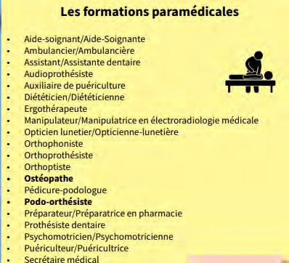
DOMAINE DE LA SANTÉ ET DU SOCIAL
SVT

Slide 20
Domaine de l’alimentation et de l’environnement
Classe préparatoire BCPST
Vétérinaire
Ingénieur agronome et innovation alimentaire
Licences SV, ST, géographie aménagement du territoire
SVT
DUT Génie biologique
Option diététique
Option agroalimentaire et biologie Option hygiène et sécurité environnement Option génie de l’environnement
BTS:
Diététique Biotechnologie agricole

Slide 21


DOMAINE DU SPORT
SVT
Licence de sport : STAPS
DOMAINE DU PROFESSORAT ET DE LA RECHERCHE EN BIOLOGIE-GÉOLOGIE
Licence de SV et ST
BCPST
SVT

Slide 22
L’enseignement de spécialité Sciences de la Vie et de la Terre propose aux élèves :
-approfondir des notions en lien avec les thèmes suivant : « La Terre, la vie et l’organisation du vivant », « Les enjeux planétaires contemporains » et « Le corps humain et la santé ».
-développer chez l’élève des compétences fondamentales comme l’observation, l’expérimentation, la modélisation, l’analyse, l’argumentation, etc.... indispensables à la poursuite d’études dans l’enseignement supérieur (notamment médecine, classes préparatoires vétérinaire ...).
-meilleure compréhension du fonctionnement de son organisme, une approche réfléchie des enjeux de santé publique et une réflexion éthique et civique sur la société et l’environnement.
- Il s’appuie sur des connaissances de physique-chimie, mathématiques et informatique acquises lors des précédentes années et les remobilise dans des contextes où l’élève en découvre d’autres applications.

